Slide 1
newUROKI.net
Правила дорожного движения
Приветствую вас, ребята! Сегодня мы рассмотрим важные правила дорожного движения, которые помогут вам быть уверенными и безопасными участниками дорожного движения. Будьте внимательными и активными, задавайте вопросы - ведь ваше здоровье и безопасность превыше всего!
Презентация для урока ОБЗР в 8 классе по теме: «Правила дорожного движения»
«Новые УРОКИ» newUROKI.net
Всё для учителя – всё бесплатно!

Slide 2
newUROKI.net
Правовые основы безопасности дорожного движения
Закон
Ответственность
Основа безопасности дорожного движения - "Правила дорожного движения" (ПДД). ПДД - это набор правил, которые регулируют движение транспортных средств и пешеходов на дорогах. Они защищают всех нас от несчастных случаев.
Важно помнить, что нарушение ПДД - это правонарушение, за которое могут быть предусмотрены штрафы и даже лишение водительских прав. Но самое главное - это предотвратить несчастные случаи, которые могут привести к трагическим последствиям.

Slide 3
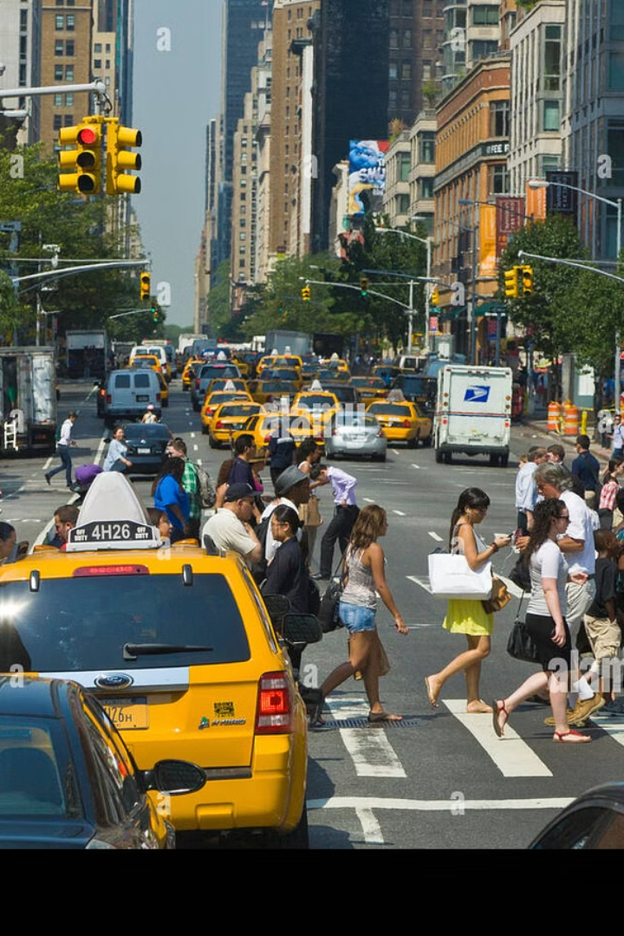
newUROKI.net
Участники дорожного движения
Водители
Водители - это люди, которые управляют транспортными средствами. Ответственность водителя заключается в том, чтобы соблюдать правила дорожного движения и обеспечить безопасность других участников движения.
Пешеходы
Пешеходы - это люди, которые передвигаются по дорогам пешком. Они должны быть особенно внимательны, переходя дорогу, и следовать правилам, чтобы не создавать опасных ситуаций.
Велосипедисты
Велосипедисты - это участники движения на велосипедах. Они также должны соблюдать правила дорожного движения, чтобы обеспечить свою безопасность и безопасность других участников движения.

Slide 4
newUROKI.net
Элементы дороги и их характеристика
Дорожное покрытие
Разметка
Знаки
Дорожное покрытие - это поверхность, по которой движутся транспортные средства. Оно может быть асфальтовым, бетонным или грунтовым.
Разметка - это линии и знаки на дороге, которые помогают водителям ориентироваться и управлять транспортными средствами. Она бывает горизонтальной и вертикальной.
Знаки - это информационные щиты, которые устанавливаются на дорогах для регулирования движения. Они указывают на опасные участки, запрещают или разрешают определенные действия.

Slide 5
newUROKI.net
Безопасность движения
Внимательность
1
Внимательность - ключ к безопасности. Нужно всегда следить за дорогой, соблюдать дистанцию и избегать резких маневров.
Скорость
2
Важно соблюдать скоростной режим. Превышение скорости увеличивает риск аварии. Снижайте скорость вблизи пешеходных переходов и в местах с ограниченной видимостью.
Правильное поведение
Соблюдайте ПДД, не употребляйте алкоголь перед вождением, не используйте мобильные телефоны во время движения. Ваше здоровье и безопасность зависят от каждого действия.
3

Slide 6
newUROKI.net
Технические средства регулирования дорожного движения
1
2
3
Светофоры
Дорожные знаки
Разметка
Светофоры регулируют движение транспортных средств и пешеходов на перекрестках. Следуйте сигналам светофора - это гарантия безопасности.
Дорожные знаки сообщают о правилах движения, ограничениях и опасных участках дороги. Учитесь понимать значение разных знаков - это защищает вас.
Разметка - это линии на дороге, которые указывают на полосы движения, пешеходные переходы и другие важные элементы. Не нарушайте разметку - это опасно.

Slide 7
newUROKI.net
Ситуационный анализ и моделирование дорожных ситуаций
Помните, что знание правил дорожного движения - это лишь часть безопасности. Необходимо уметь анализировать дорожную обстановку, предусматривать возможные ситуации и принимать правильные решения. Мы рассмотрим некоторые типичные ситуации на дорогах и обсудим, как действовать в них.

